Slide 1
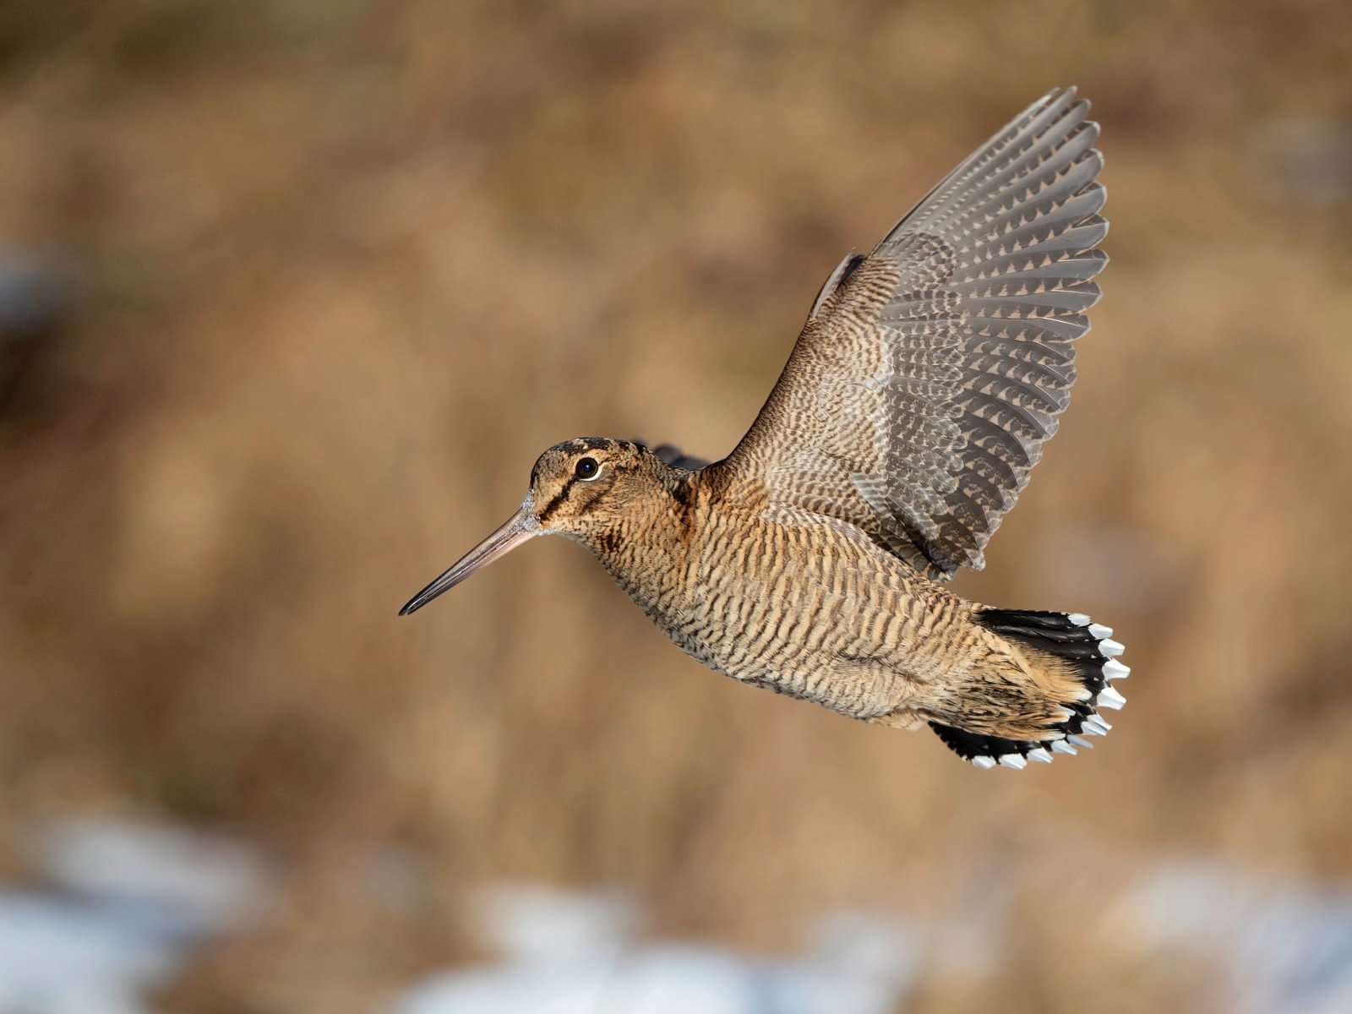
Woher kommen die in der Schweiz geschossenen Waldschnepfen?
Pierre Mollet
Steffen Oppel
Martin Grüebler
Gilberto Pasinelli

Slide 2
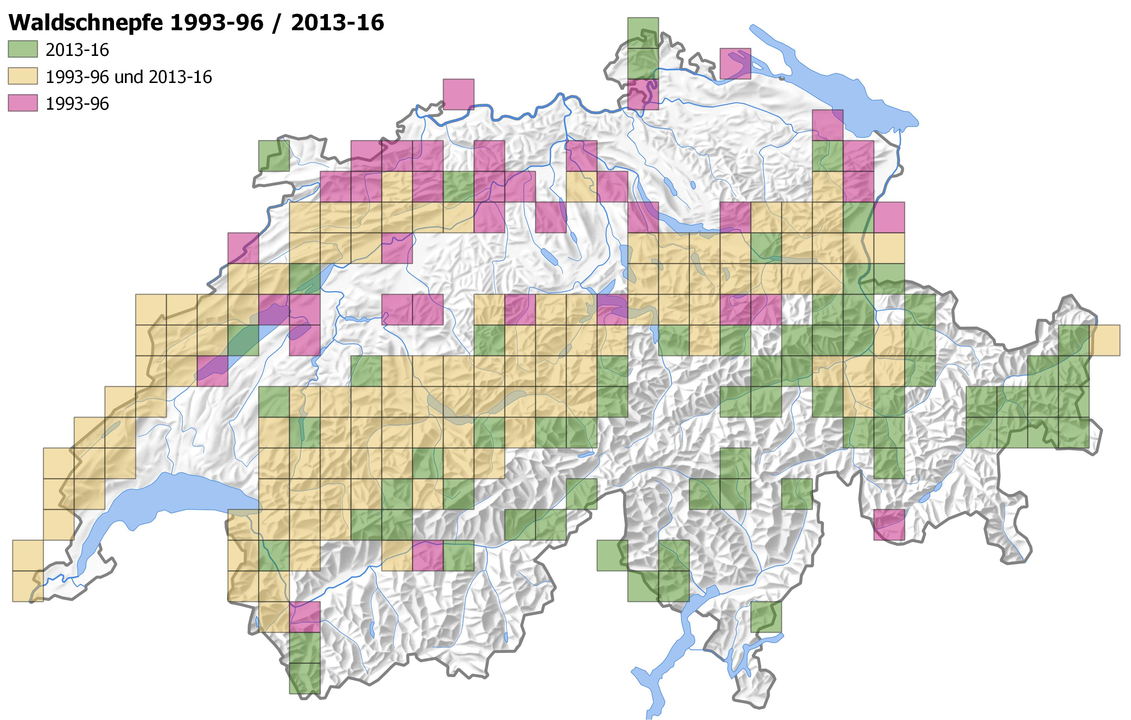
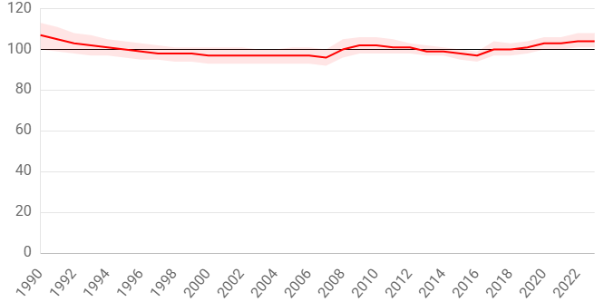
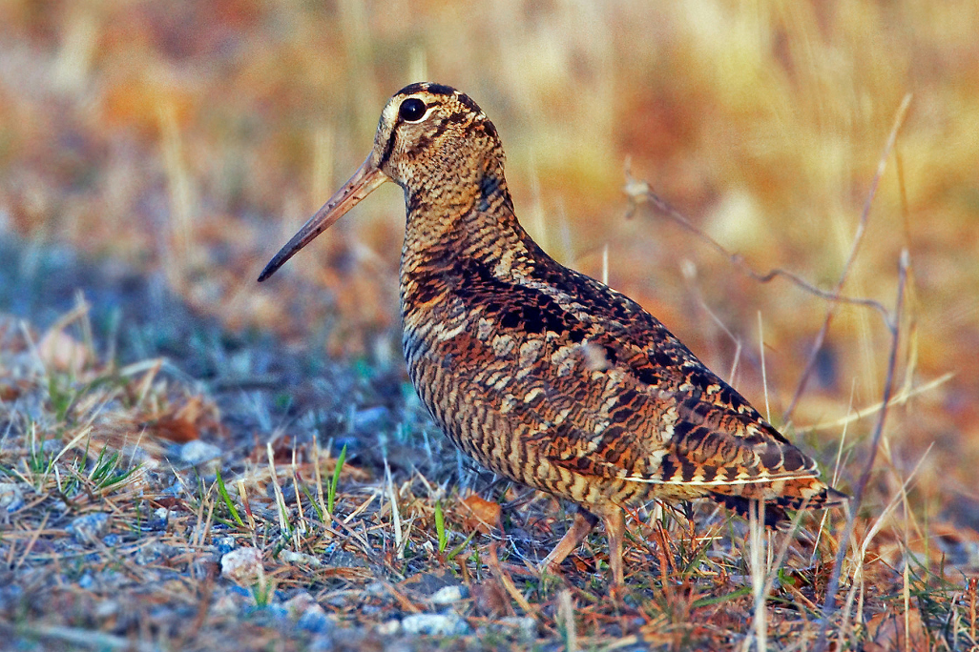
Verbreitung der Waldschnepfe in der Schweiz
Brutpopulation 1000 – 4000 balzende Männchen
Verbreitung stabil, aber aus dem Tiefland und östlichen Jura verschwunden

Slide 3
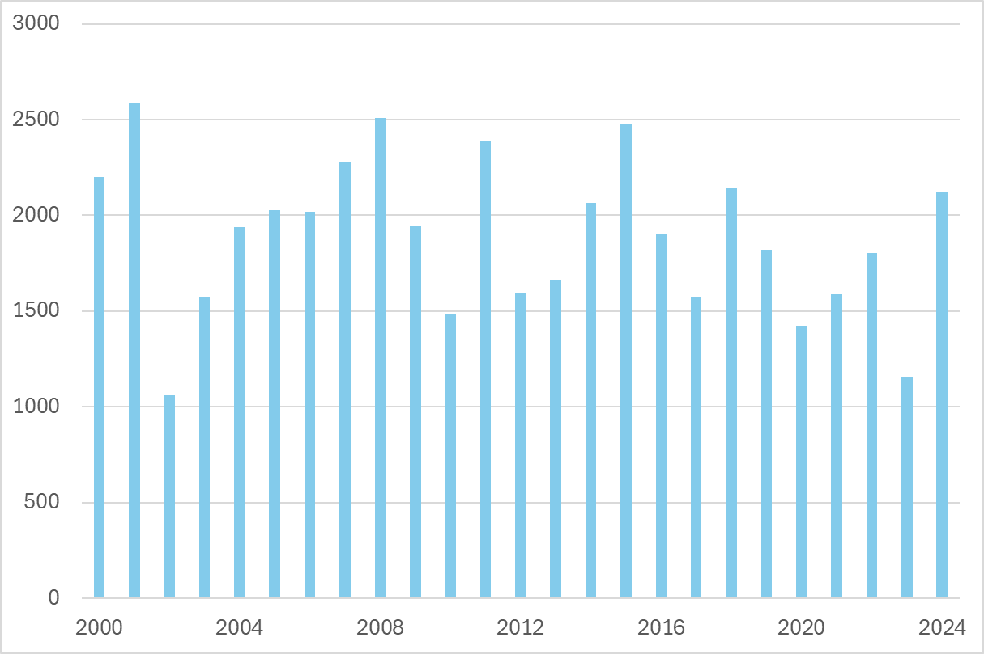
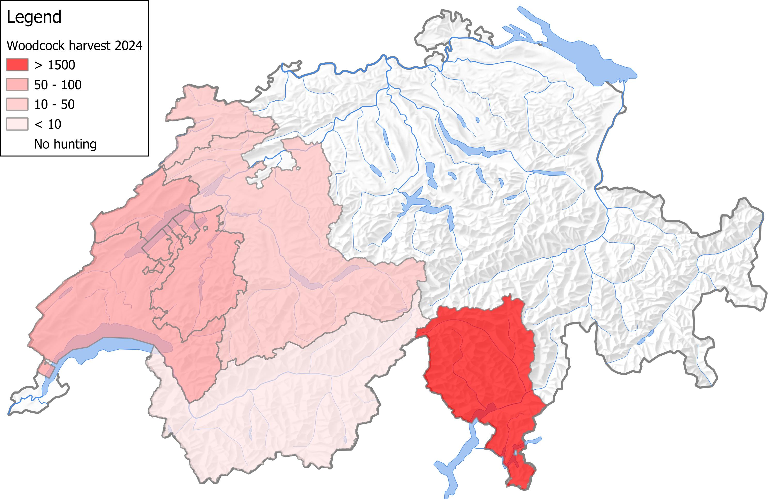
Waldschnepfenjagd in der Schweiz
Im Jahr 2024 wurden 2120 Vögel geschossen (Durchschnitt 1820 seit 2000)
Anzahl geschossener Waldschnepfen pro Jahr in der Schweiz
Anzahl geschossener Waldschnepfen pro Kanton (2024)
32
65
25
67
63
1864
4
Jahr

Slide 4
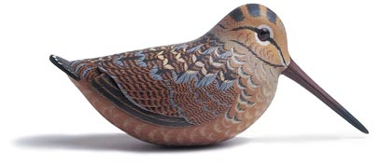
Waldschnepfenjagd in der Schweiz
Jagdsaison vom 16. September bis 15. Dezember (Bundesebene)
zusätzliche kantonale Bestimmungen schränken Zeiten und Jagdstrecke ein
Ziel der Bestimmungen ist es die lokale Brutpopulation nicht zu gefährden
 | September |  | Oktober |  |  | November |  | Dezember
Kanton | 1.-15. | 16.-30. | 1.-15. | 16.-31. |  | 1.-15. | 16.-30. | 1.-15. | 16.-31.
BE
FR
JU
NE
TI
VD
VS

Slide 5
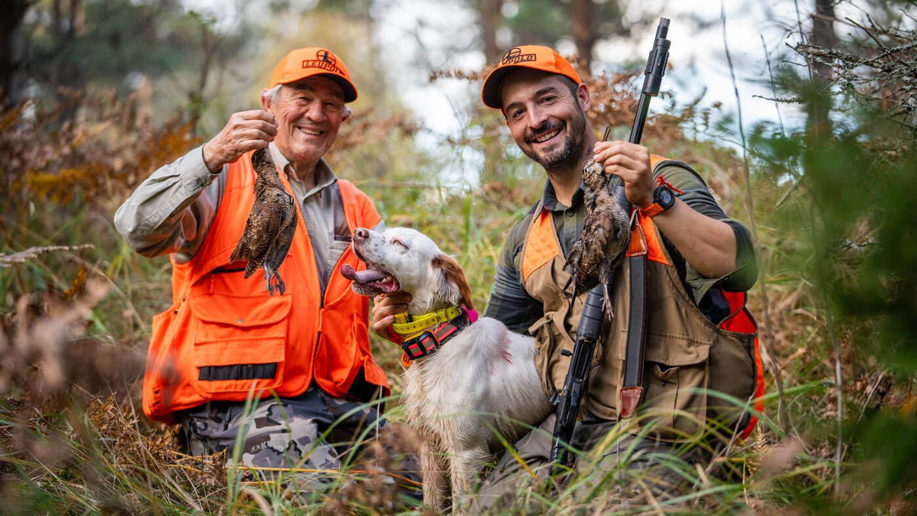
Wie wirkt sich die Jagd auf die Waldschnepfe aus?
Wann verlassen die Schweizer Brutvögel die Schweiz im Herbst?
Welcher Anteil der geschossenen Waldschnepfen brütet in der Schweiz?

Slide 6
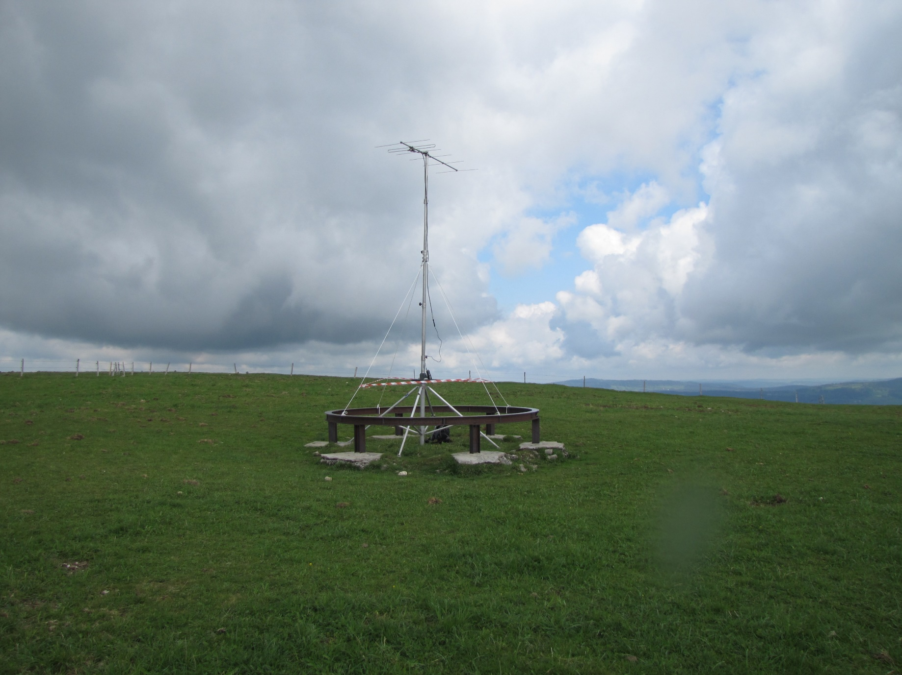
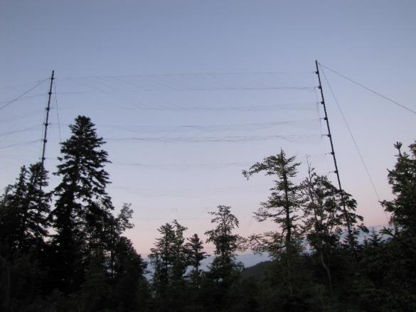
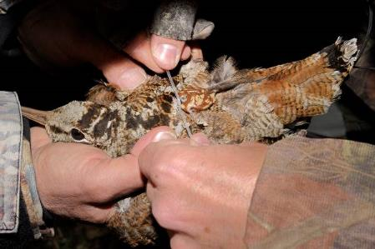
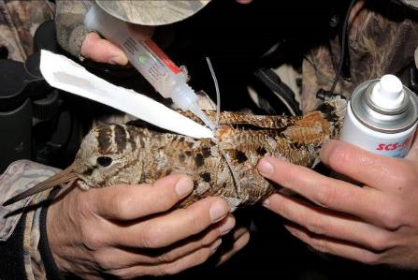
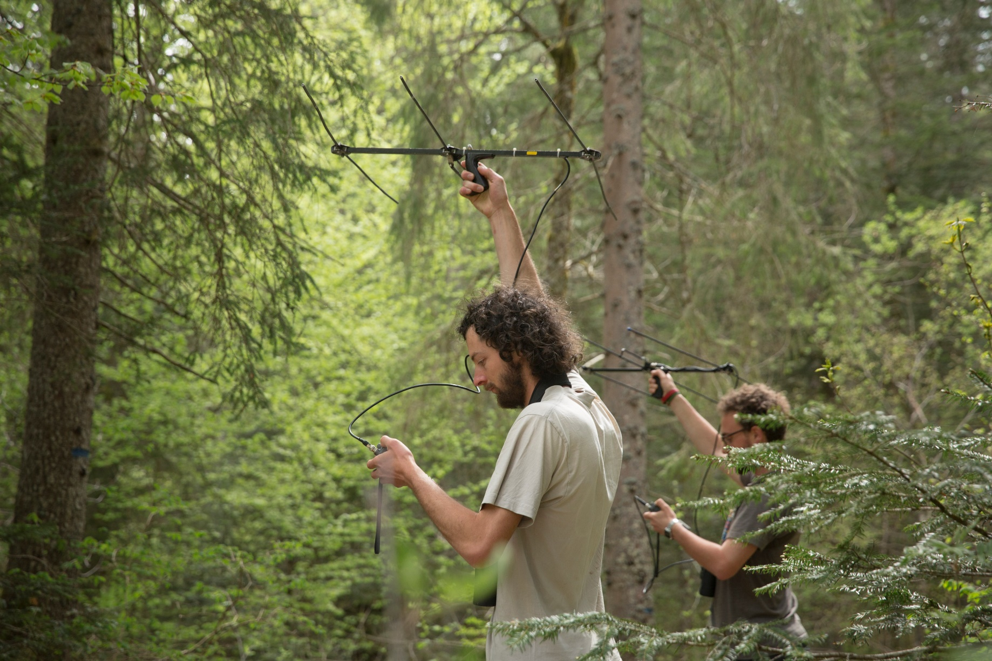
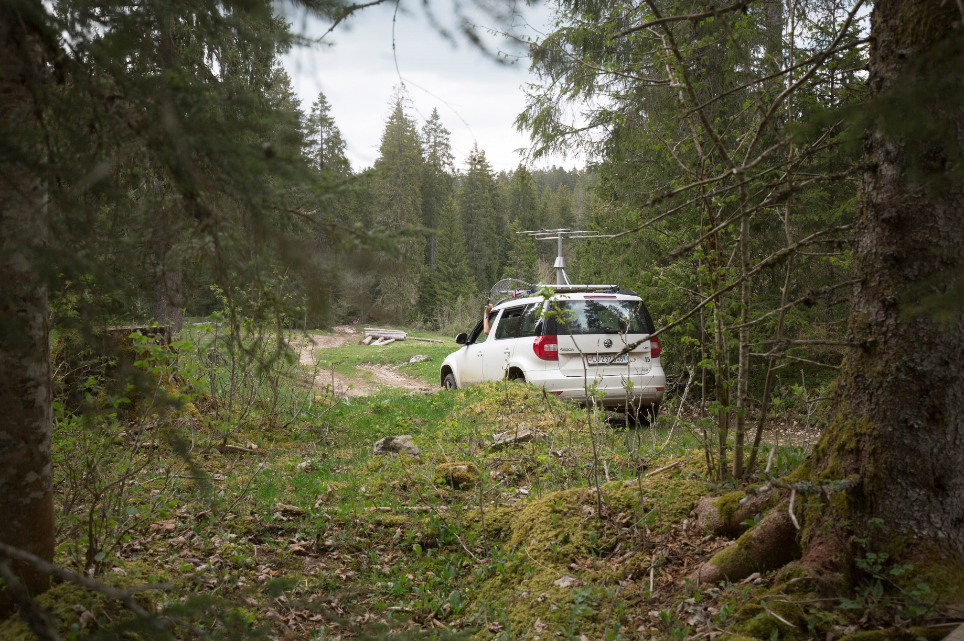
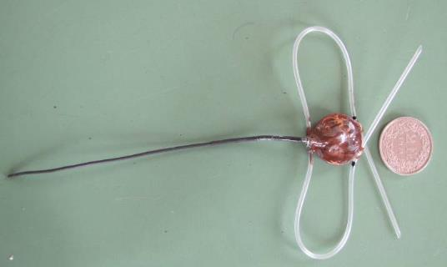
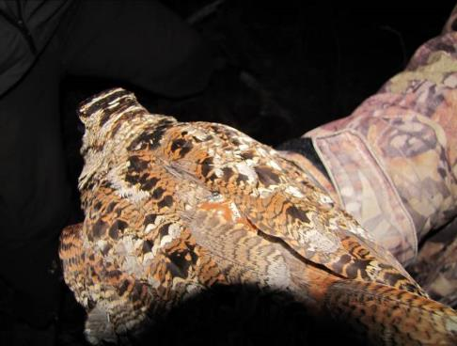
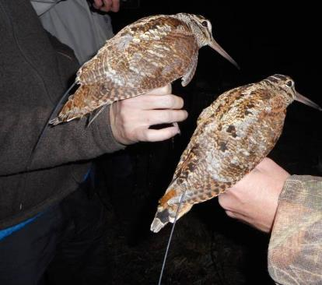
Waldschnepfenstudie im Jura 2005 – 2018
472 Waldschnepfen wurden gefangen und beringt
von 2015 - 2018 wurden 85 Waldschnepfen besendert
besenderte Vögel wurden mit hohem Aufwand im Jura verfolgt

Slide 7
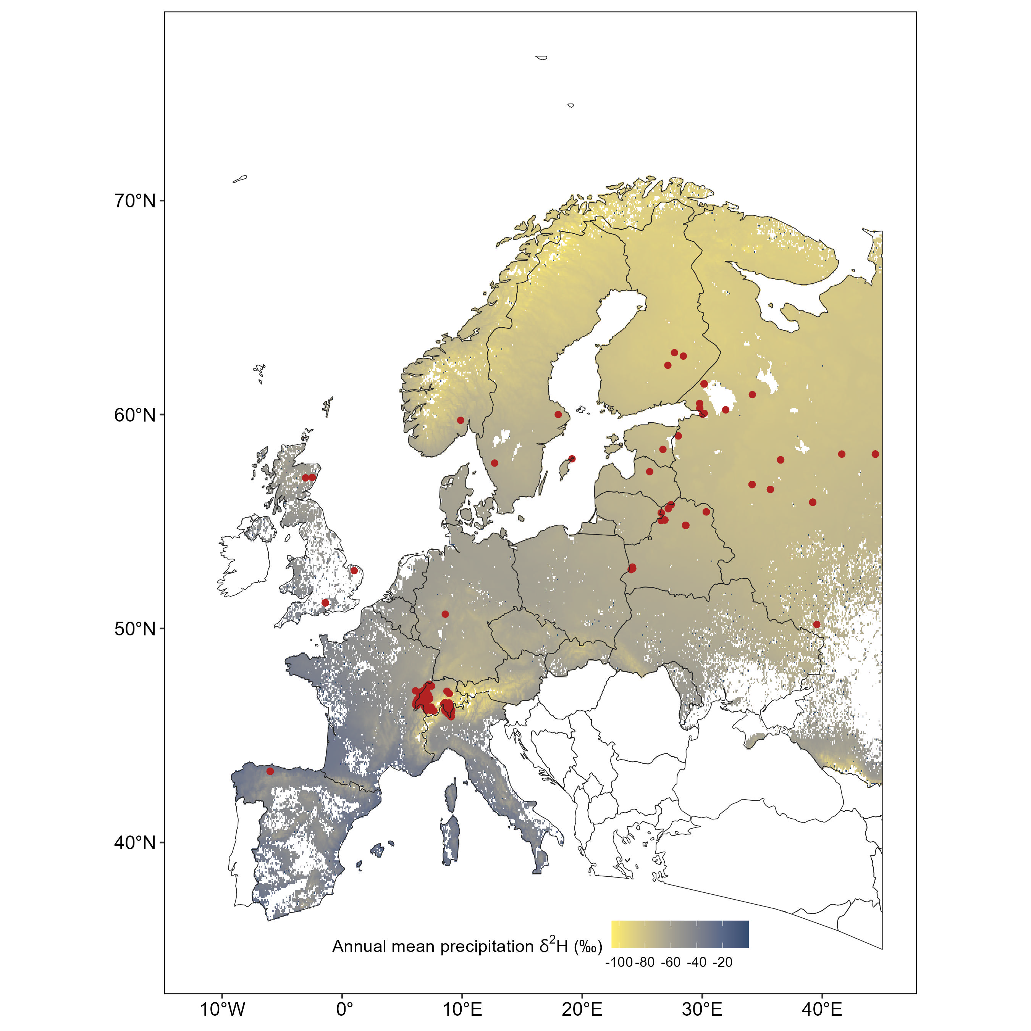
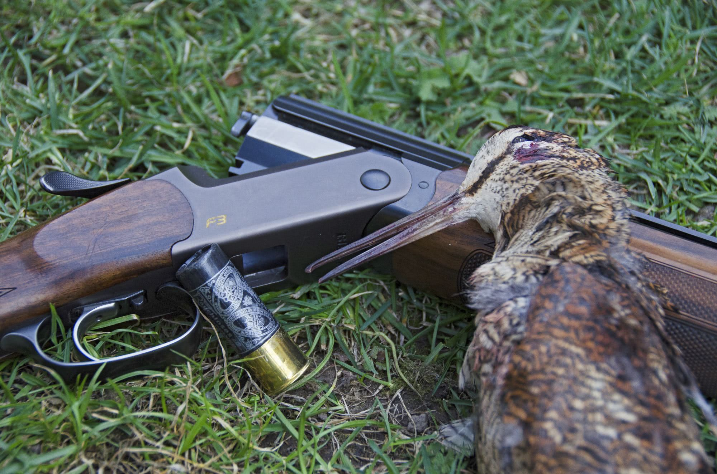
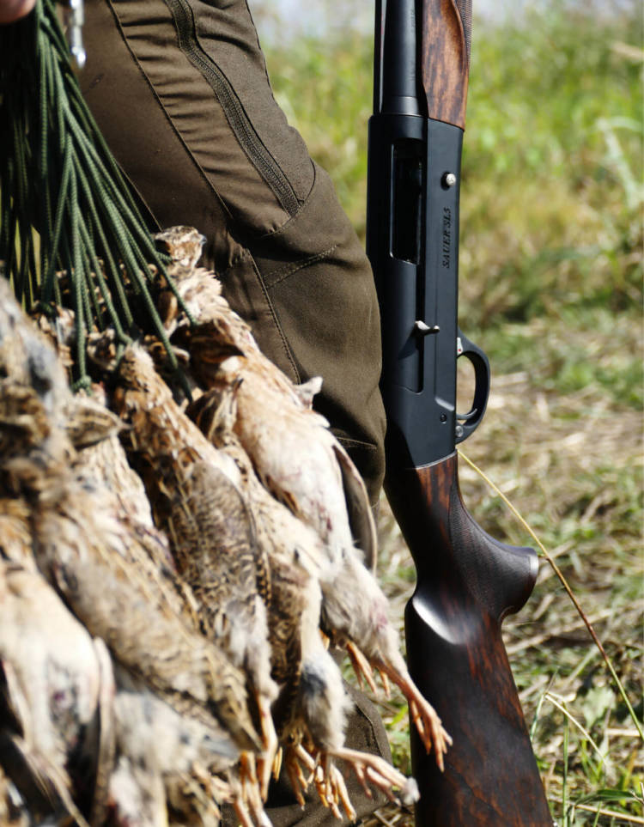
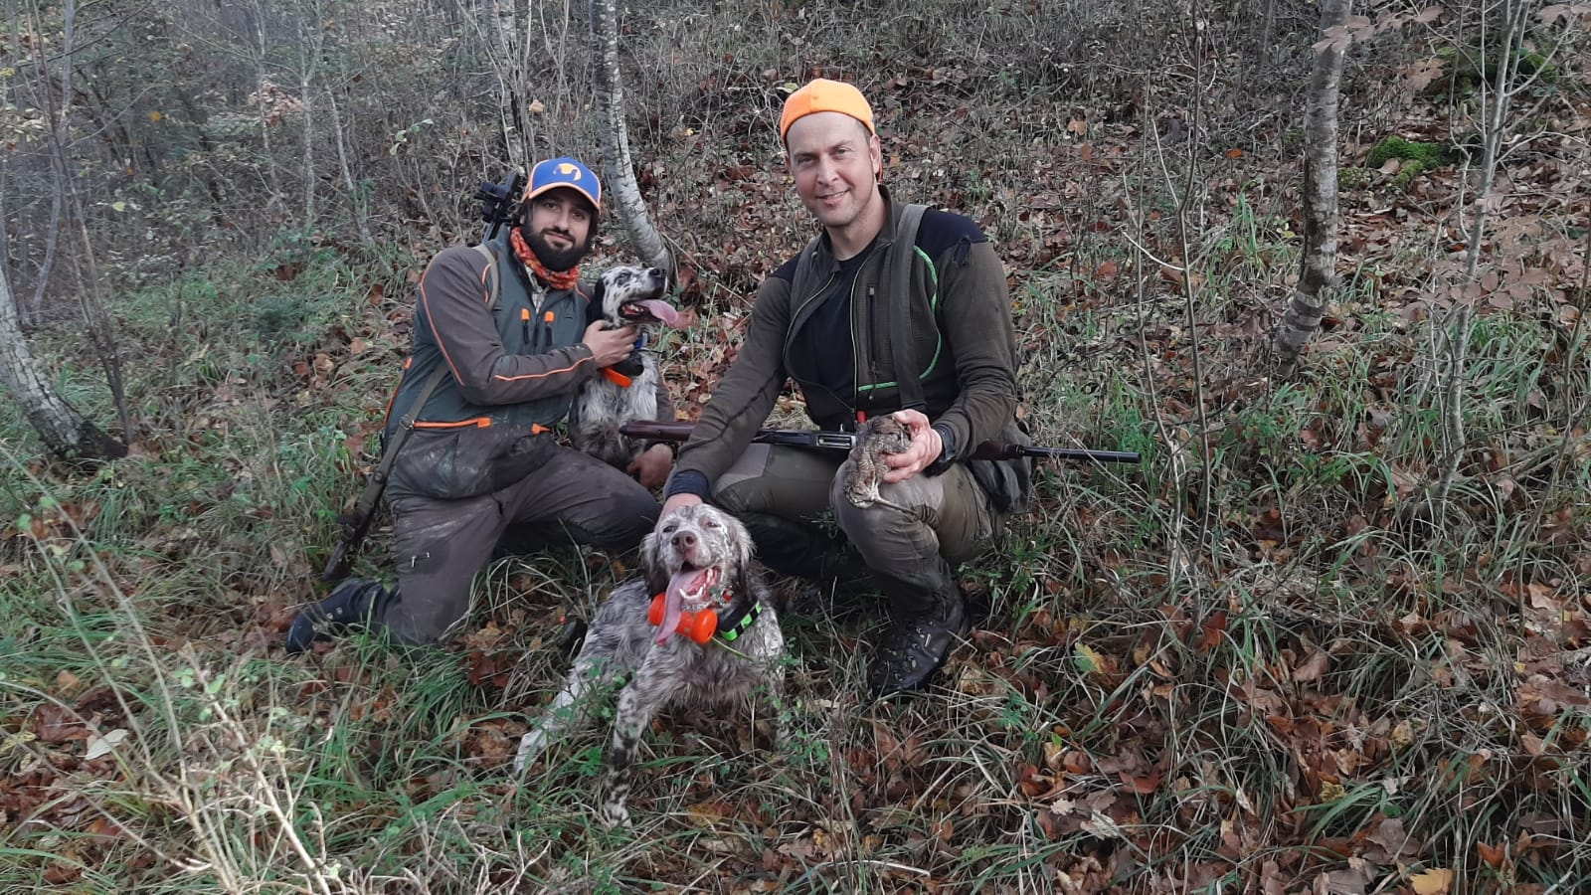
Federsammlung von geschossenen Waldschnepfen
stabile Wasserstoffisotope in Federn können die Herkunft verraten
von 2013 – 2017 gaben uns Jäger Federn von 842 geschossenen Waldschnepfen
Federn wurden analysiert um Herkunft der Waldschnepfen zu ermitteln

Slide 8
Ergebnisse in Zahlen
Beringte Vögel | Gesamt | 472
 | Brutsaison (Mai bis Juli) | 99
 | Zugzeit (März, April und September bis Dezember) | 373
Besendert | Gesamt | 85
 | UKW Sender | 55
 | Satelliten Sender | 30
Totfunde | Gesamt | 10
 | Prädation | 9
 | Unbekannte Todesursache | 1
Erschossen | Gesamt | 97
 | Schweiz | 8
 | Nordost Frankreich | 30
 | Frankreich (Rest) | 39
 | Spanien und Portugal | 17
 | Russland | 3
Niemals wieder gesehen |  | 300
21%
77%

Slide 9
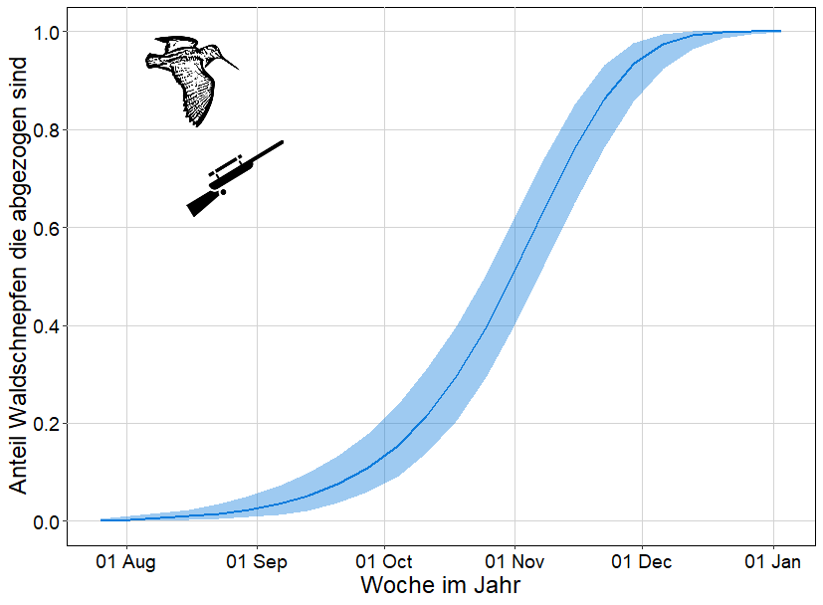
Waldschnepfen ziehen erst spät ab
65 - 94% sind noch zu Beginn der Jagdsaison im Brutgebiet
erst Anfang Dezember sind 95% abgezogen

Slide 10
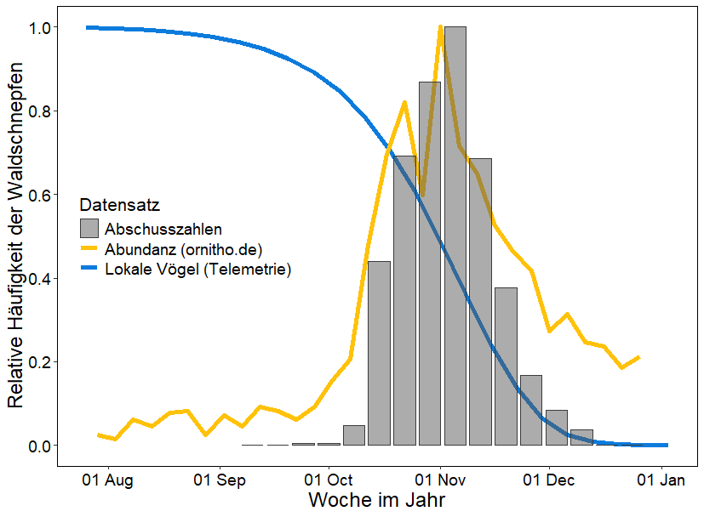
Abschuss erfolgt hauptsächlich zur Zugzeit
die meisten Waldschnepfen werden zur Hauptzugzeit geschossen
Verdünnungseffekt reduziert Jagddruck auf einheimische Brutvögel

Slide 11
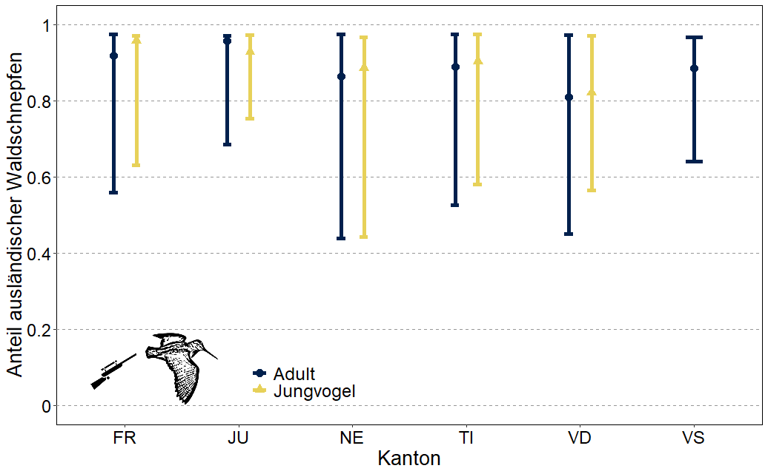
Anteil der ausländischen Waldschnepfen
basierend auf 842 geschossenen Individuen (9% der Jagdstrecke)

Slide 12
Schätzung der jährlichen Jagdmortalität
Schweizer Brutpopulation ca. 2000 – 8000 Waldschnepfen
pro Jahr werden 1820 Waldschnepfen geschossen (Mittelwert 1985 – 2024)
davon sind ca. 0.2 - 54% lokale Brutvögel (= 36 - 983 Waldschnepfen)
davon sind 28.8% Altvögel (= 10 - 283 adulte Waldschnepfen)
= 0.1 - 14% der Schweizer Brutpopulation wird jährlich erschossen

Slide 13
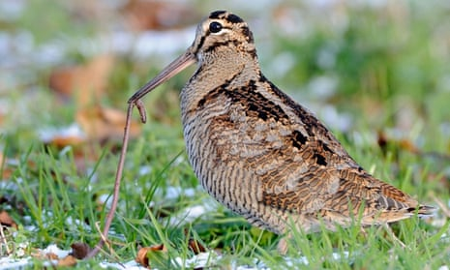
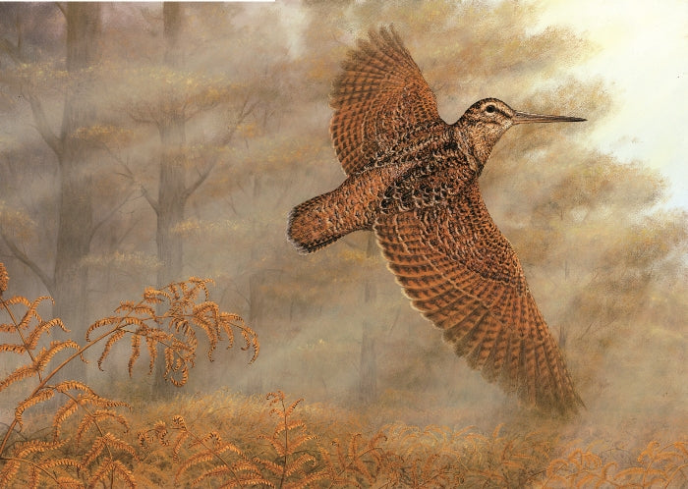
Auswirkung der Jagd schwer abzuschätzen
die Herkunft der geschossenen Vögel ist nicht genau zu ermitteln
viele lokale Brutvögel sind zur Jagdzeit noch anwesend
Verdünnungseffekt zur Zugzeit ist Hauptfaktor für geringen Anteil lokaler Vögel
Jagdmortalität der Schweizer Waldschnepfen in anderen Ländern höher

Slide 14
Fazit zur Waldschnepfenjagd
Der Abschuss ausländischer Waldschnepfen reduziert Jagddruck auf Schweizer Brutpopulation – aber wir kennen den Status der betroffenen Populationen nicht
Wenn jedes Land nur ‘Ausländer’ abschiesst sind Zugvögel nirgends sicher!
Jagd sollte entlang des gesamten Zugweges koordiniert werden
Vorschlag dass ausschliesslich Schweizer Brutvögel geschossen werden, zusammen mit intensive Monitoring, um direkte Rückkopplung zu gewährleisten (wie bei Birk- oder Schneehuhn)

Slide 15
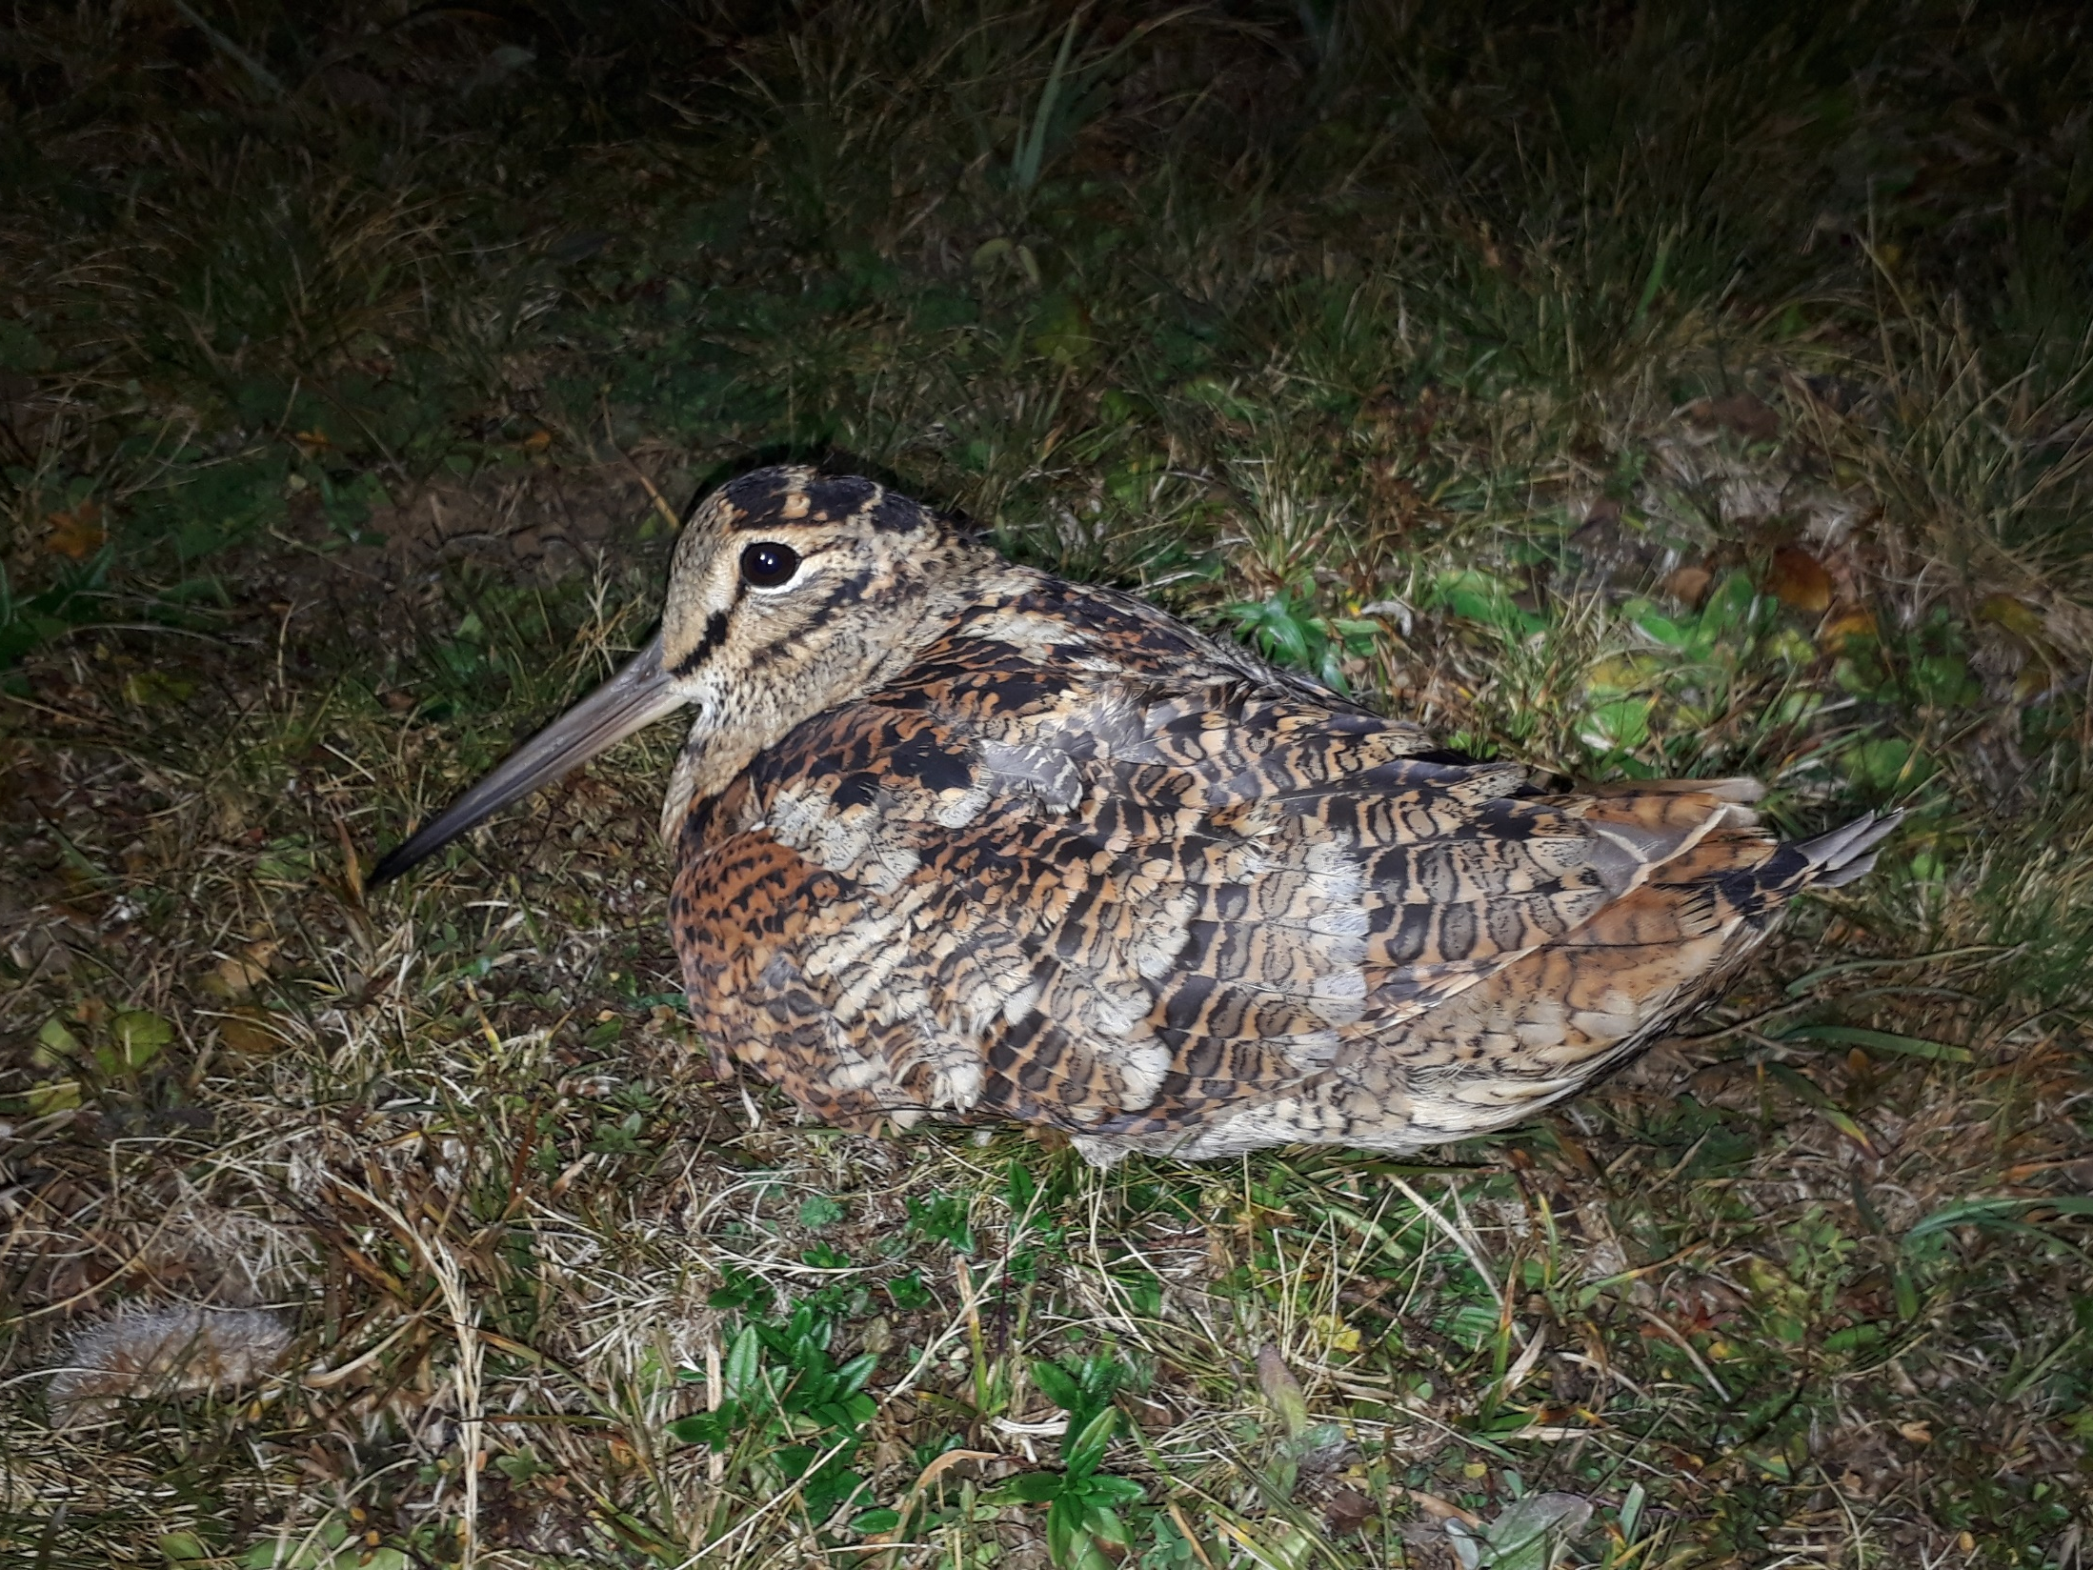
Vielen Dank an alle Mitwirkenden
Lorenza Marconi, Jérôme Gremaud, Romain Fürst, Henri Descombes, Yann Fragnière, Nicolas Pasquier, Yann Rime, Florence Bovay, Jan Naef, Sandrine Seidel, Charlotte Warburton, Samuel Jordan, Henri-Armand Meister, Yves Lanoir, Francis Anker, Victor Ulrich, Thierry Barbier, Giuliano Viali, Stéphane Regazzoni
Christian Voigt, Stephanie Kramer-Schadt, Lukas Jenni, Thierry Bohnenstengel, Yves Gonseth, Benjamin Homberger, David Soto, Vincent Rocheteau
Andrew Hoodless, Adele Powell
Pius Korner, Marc Kéry, Jaume Badia-Boher, Elizabeth Yohannes

